Slide 1
Challenge mathématique 2024 – 2025
Manche 4 – Niveau 2A (problème 1 jour 1)
Problème mixte en plusieurs étapes, avec comparaison additive
Les salles de classe 1
Dans une classe de CM2, il y a 14 tables doubles.
Dans une classe de CP, il y a 13 places de moins.
Combien de places assises y a-t-il dans la classe de CP ?
Manipulation possible pour ce problème :
« 14 tables doubles en CM2 »
Avec des cubes emboîtables
« les places au CP »
« 13 places de moins »
14 places
14 places
Avec des réglettes « Cuisenaire »
Avec des bandes de papier
CP
« 13 places de moins »
« 14 tables doubles au CM2 : 2 fois 14 places »
Modélisation possible pour ce problème :
« Les places
au CP »
« 13 places de moins »
Mission mathématiques 68

Slide 2
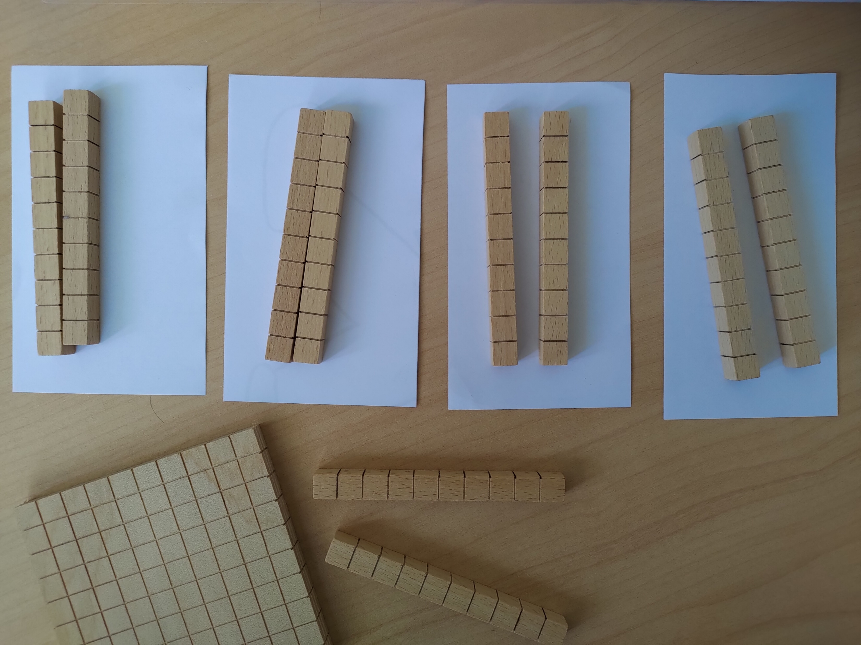
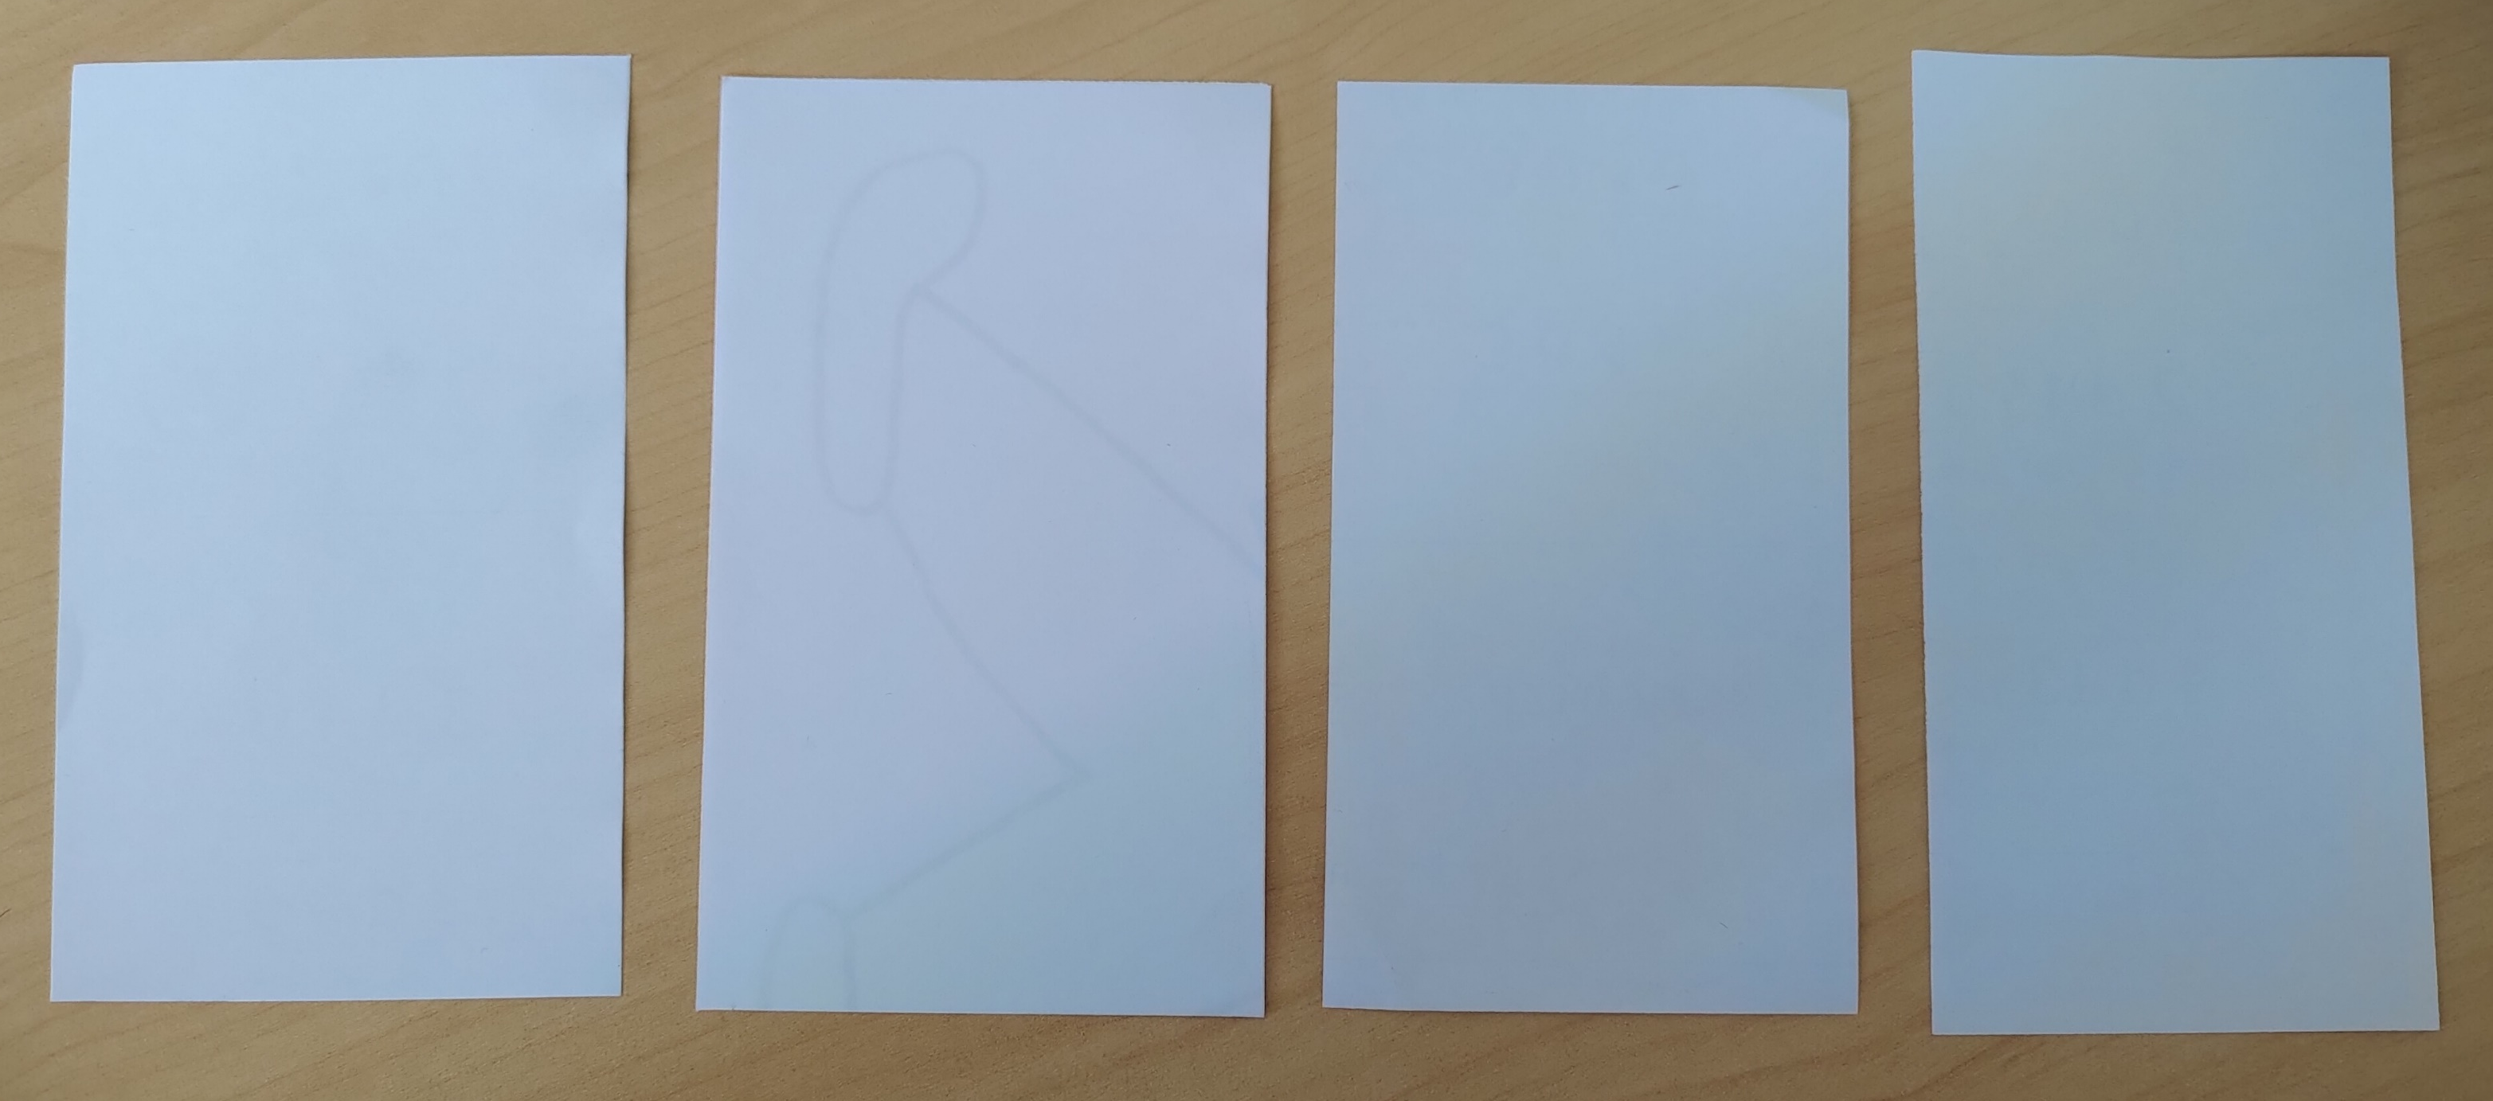
Challenge mathématique 2024 – 2025
Manche 4 – Niveau 2A (problème 1 jour 2)
Problème multiplicatif en une étape : valeur d’une part (division partition)
Problème multiplicatif en une étape : valeur d’une part (division partition)
La sortie au zoo 1
Dans l’école, il y a 200 élèves. La directrice veut les répartir équitablement dans 4 bus.
Combien d’élèves y aura-t-il dans chaque bus ?
Manipulation possible pour ce problème :
En répartissant des unités de numération
1 centaine = 10 dizaines
« 200 élèves en tout »
Avec des réglettes « Cuisenaire »
bus
bus
bus
bus
bus
bus
bus
bus
Avec des bandes de papier
Modélisation possible pour ce problème :
« 200 élèves en tout »
« 1 bus »
« 1 bus »
« 1 bus »
« 1 bus »
Procédures de calcul possibles pour ce problème :
Addition itérée : « 50 + 50, c’est 100, encore 50 + 50, c’est 200. »
Multiplication : « 4 fois 50, c’est 50+50+50+50, c’est 200. »
Appui sur les doubles : « Le double de 50, c’est 100. Le double de 100, c’est 200. »
Mission mathématiques 68

